Slide 1

Муниципальное бюджетное дошкольное образовательное учреждение
детский сад №11 «Берёзка»
городской округ город Кулебаки
Группа комбинированной направленности детей с ОНР дошкольного возраста 6 – 7 лет

Slide 2

Общие сведения об организации:
Полное наименование организации: Муниципальное бюджетное дошкольное образовательное учреждение детский сад №11 «Берёзка»
Сокращённое наименование организации : МБДОУ д/с 11 «Берёзка»
2. Фактический адрес учреждения: 607010, Нижегородская область, г. Кулебаки, ул. Мира, дом 12
3.Номер телефона – 8(83176) 5 -46- 39
4 .Адрес электронной почты: mbdou.ds.11.berezka@mail.ru
5.Сайт учреждения: https://ds-11berezka
6. Воспитатели группы
КРЮКОВА ИРИНА ВЛАДИМИРОВНА
(высшая квалификационная категория)
ЛОГУНОВА НАТАЛЬЯ ВЛАДИМИРОВНА.
(первая квалификационная категория)

Slide 3
Цель РППС :
создание условий для сохранения и укрепления физического и психического здоровья воспитанников, творческого и интеллектуального развития, обеспечение условий для личностного и гармоничного роста.

Slide 4
Группа - центр жизнедеятельности воспитанников ДОУ.
Центром всей методической работы группы является предметно-пространственная и развивающая среда. Ей принадлежит ведущая роль в укреплении психофизического здоровья ребёнка и его всестороннего развития, а также повышении компетентности родителей в вопросах воспитания и обучения детей. Группа - это копилка лучших традиций, поэтому задача воспитателя – сделать накопленный опыт живым, доступным, уметь творчески переносить его в работу с детьми, так организовать работу группы, чтобы воспитанники чувствовали себя в нём, как у себя дома.
Условиями полноценности функционирования группы является его методическое и организационное обеспечение, соответствующее современным требованиям, а также необходимое техническое оснащение и оборудование и пособия, а также игрового материала для детей.
Группу возглавляют два воспитателя, назначенные заведующим ДОУ.

Slide 5
Оборудование группы
№ | наименование | Количество
1 | стол | 12
2 | стул | 25
3 | Кухонный уголок | 1
4 | Парикмахерская | 1
5 | Дидактические стенки | 4
6 | Светофор | 1
7 | Стеллаж | 2
8 | гардеробная | 1
9 | Стол детский и стулья | 1+4
10 | Дидактический стол по ПДД | 1
11 | Дидактический стол «Шахматы» | 1
12 | Книжная передвижная полка | 1

Slide 6
Технические средства
№ | наименование | Количество
1 | Ноутбук | 1
2 | Мультимедиапроектор | 1
3 | Мультимедийное оборудование «Волшебный экран» | 1

Slide 7
Осветительное оборудование
Освещение группы осуществляется люминесцентными лампами
№ | наименование | Количество
1 | Люминесцентные лампы | 12

Slide 8
Список методических пособий в группе:
1.Познавательное развитие:
Лото, домино в картинках, тематические наборы картины, макеты, геометрическая мозайка, настольно – печатные игры, алгоритмы описания предметов, шашки, природный календарь, игры на развитие ориентировки, игры на установлении последовательности, песочные часы, геометрические тела, трафареты, материалы для экспериментирования, макеты природных зон, муляжи овощей и фруктов, инвентарь для ухода за растениями, интерактивная доска.
2. Физическое развитие
Валик мягкий, коврики, массажные дорожки, мешочки с песком, шнур длинный, мини – мат, обручи, палка гимнастическая, корзина для метания, мячи резиновые, мячи массажные, лесенка – стремянка, нестандартное спортивное оборудование, атрибуты к подвижным играм, дуги, кегли, ворота, пособия для дыхательной гимнастики, коврики для массажа стоп, гантели, баскетбол, хоккей, футбол, кольцеброс, серсо, мешочки с грузом, альбомы о видах спорта.

Slide 9
Список методических пособий в группе:
3.Речевое развитие
Пособия и игрушки для развития дыхания, настольно – печатные игры для автоматизации и дифференциации звуков, алгоритмы, схемы, мнемотаблицы, игры для совершенствования грамматического строя речи, лото, домино, игры – ходилки, детские книги соответствующих авторов, фланелеграф, литературные игры, портреты поэтов и писателей, раскраски, дидактические пособия: антонимы- глаголы, делим слова на слоги, словообразование, ударение, говори правильно.
4. Художественно – эстетичское развитие
Музыкальные инструменты, музыкальные игрушки, набор шумовых коробочек, альбомы для слушания для слушания классической музыки, музыкальные дидактические игры, театр на фланелеграфе, би- ба – бо, настольная и напольная ширма, декорации, костюмы , шапочки и маски зверей, натюрморт, альбом пейзажей, материалы для рисования, лепки, аппликации, конструктор разного размеров, наборы диких и домашних животных, тематический конструктор, «Транспорт», «Город», «расскажи сказку»., транспортные игрушки, светофор.

Slide 10
Список методических пособий в группе:
5. Социально – коммуникативное развитие:
Наборы фигур людей, сундучок мастера, сумочка модницы, Российский флаг, герб, портрет президента, макеты военной техники, фуражки военных профессий, настольно – печатные игры, пазлы, вкладыши, иллюстрации для рассматривания, материалы с тематикой ОБЖ и ПДД, Наглядные пособия, игрушки транспортного вида, предметы – заместители, куклы, наборы посуды, модули – макеты игрового пространства, игровой набор для игры в ( комната, спальня, кухня, ванная комната, прачечная, салон красоты, магазин, больница, гараж, мастерская , моряки, школа, кафе, гипермаркет, почта.), одежда для ряжения, бижутерия, игровые коврики, полные сюжетообразующие наборы- макеты, алгоритмы выполнения трудовых действий дежурных

Slide 11
Особенности организации предметно-пространственной среды для детей дошкольного возраста.
Предметно-пространственная среда группы организована с учётом возможности для детей играть, заниматься любимым делом индивидуально или отдельными подгруппами. Было спланировано гибкое зонирование предметно-пространственной среды с учётом детских интересов и индивидуальных потребностей. Пособия, игрушки при этом располагаются так, чтобы не мешать свободному перемещению детей. Нами подобраны соответствующие возрасту и потребностям детей игрушки и игры. В течение года регулярно обновляется игровой материал.
Строго соблюдаем требования безопасности предметно-пространственной среды для жизни и здоровья ребёнка: соответствие детской мебели, игрового и дидактического материалов возрастным и санитарно-гигиеническим требованиям. Важно, чтобы всё содержание образовательного процесса способствовало неуклонному развитию познавательной и эмоциональной сферы детей, обогащение личного опыта, самостоятельности и давало ребёнку ощущение единой дружной семьи и радости общения со сверстниками и взрослыми в детском саду.

Slide 12
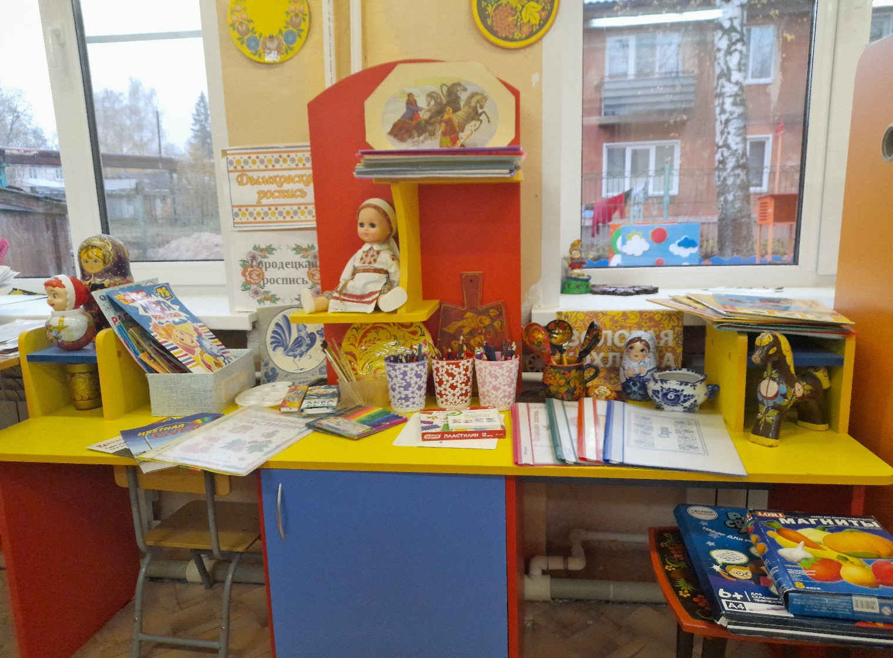
Центр творческой активности
Уголок юного художника

Slide 13
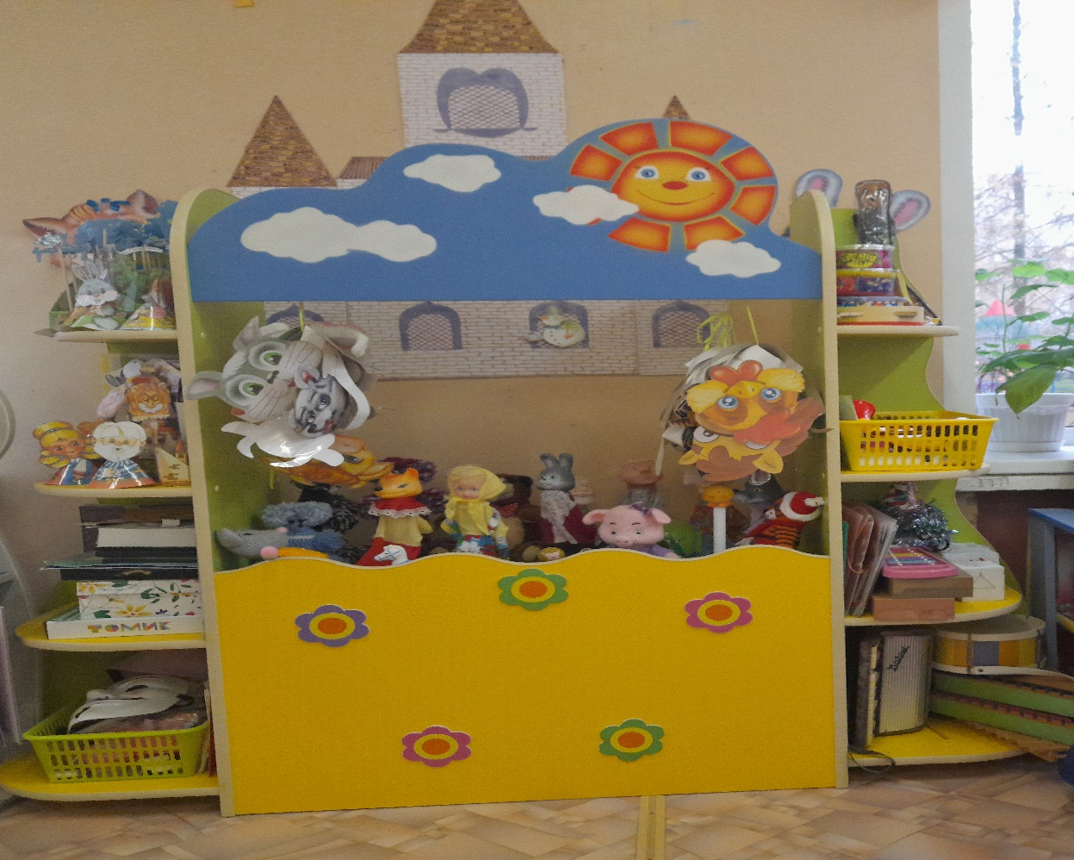
Центр творческой активности
Уголок музыки и театра

Slide 14
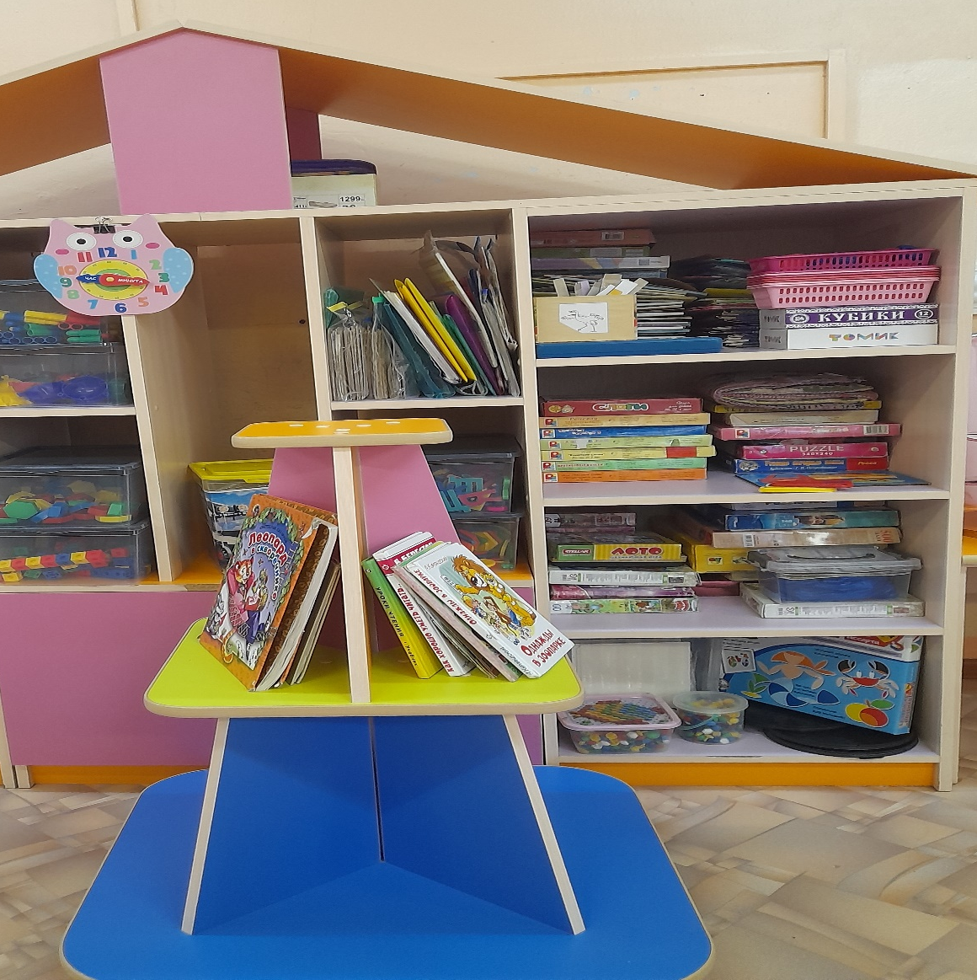
Центр творческой активности
Уголок юного читателя

Slide 15
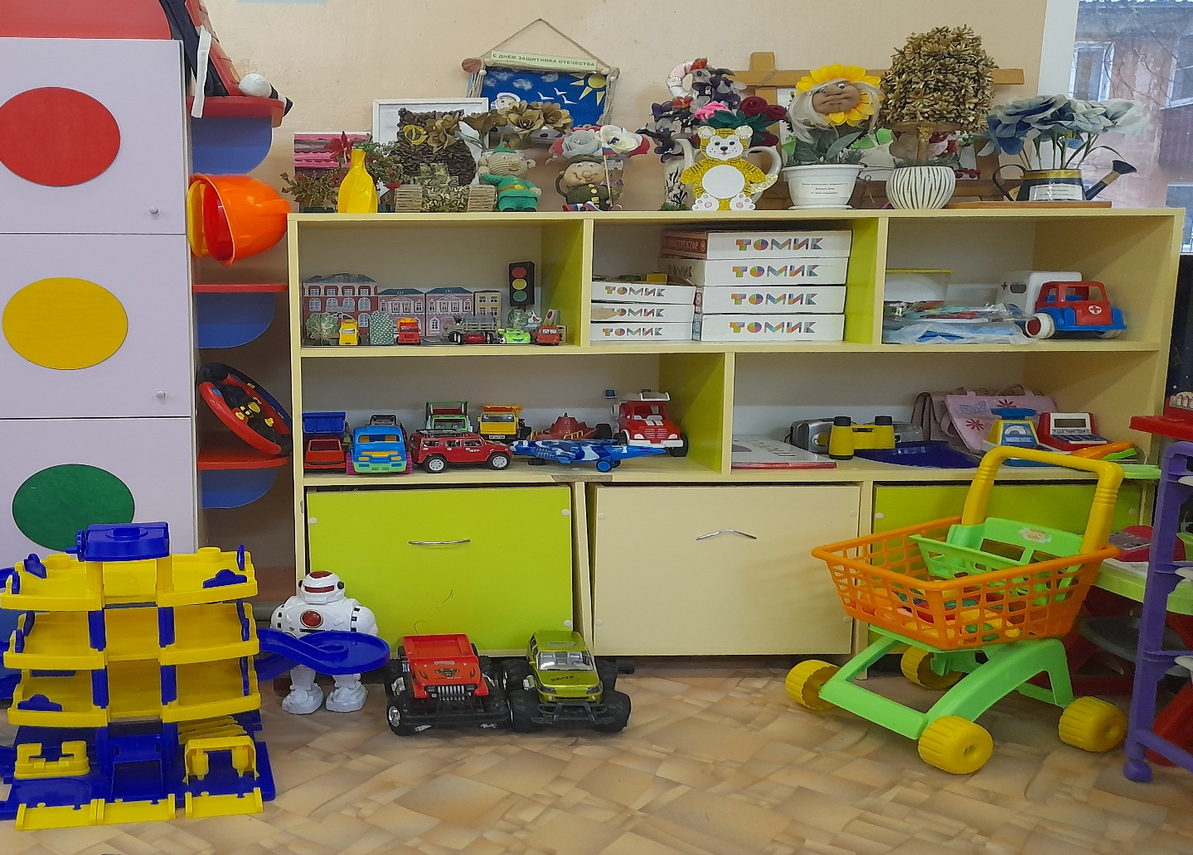
Центр игровой активности
Уголок юного строителя

Slide 16
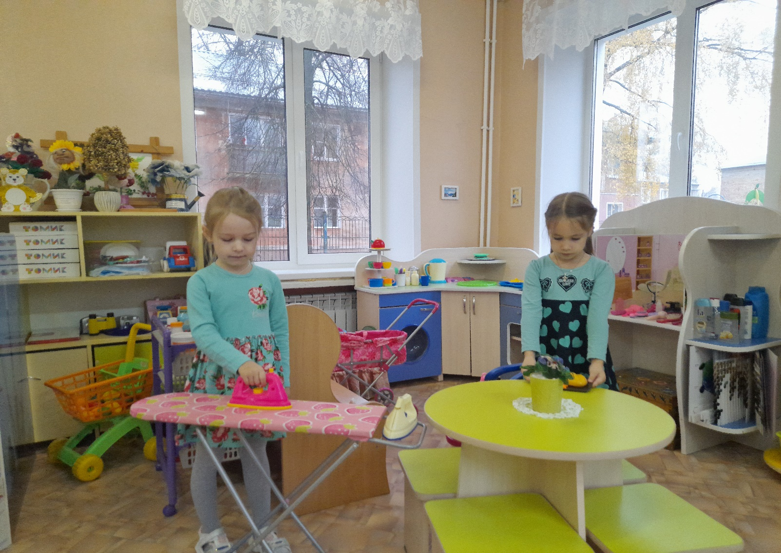
Центр игровой активности
Зона сюжетно – ролевых игр

Slide 17
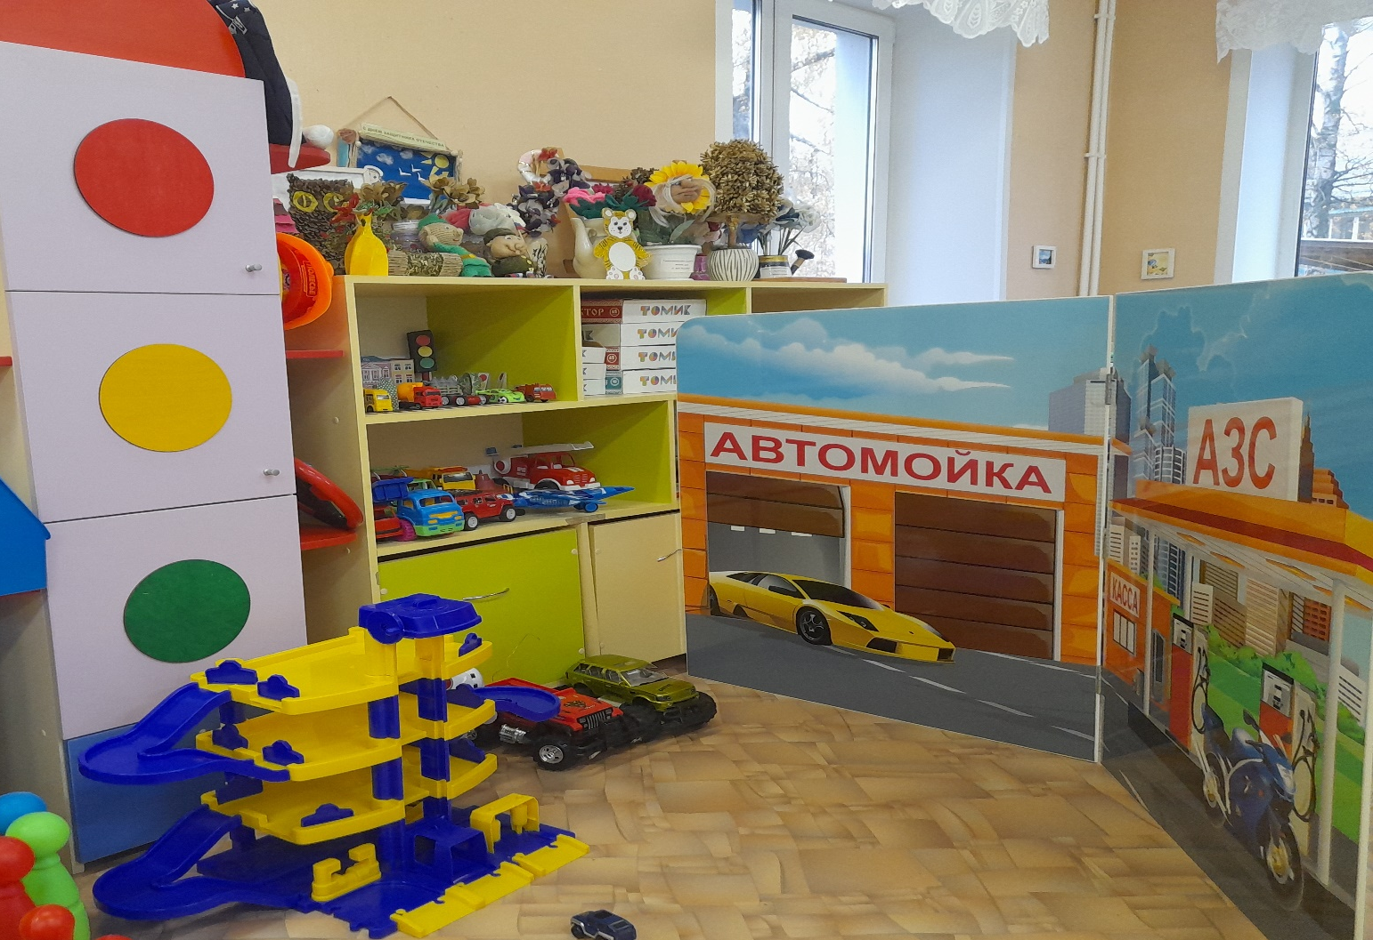
Центр игровой активности
Зона сюжетно – ролевых игр

Slide 18
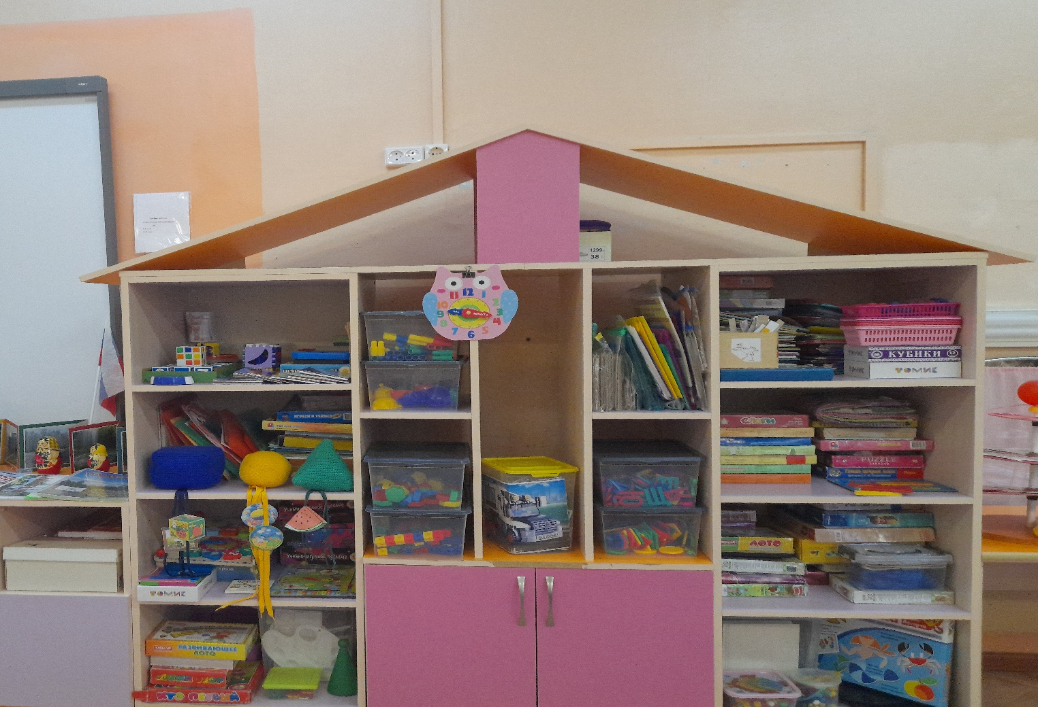
Центр познавательной активности
Уголок дидактических игр

Slide 19
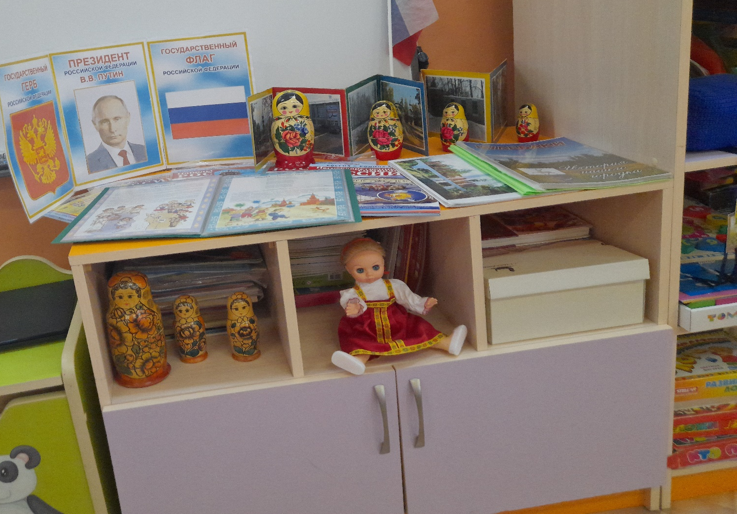
Центр познавательной активности
Патриотический уголок

Slide 20
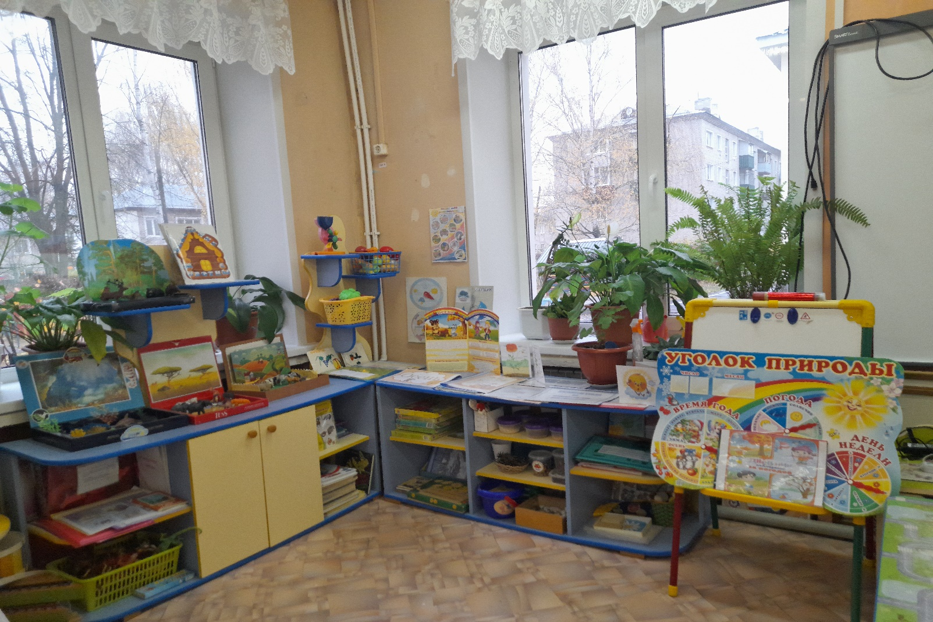
Центр познавательной активности
Уголок природы

Slide 21

Центр познавательной активности
Уголок юного исследователя

Slide 22
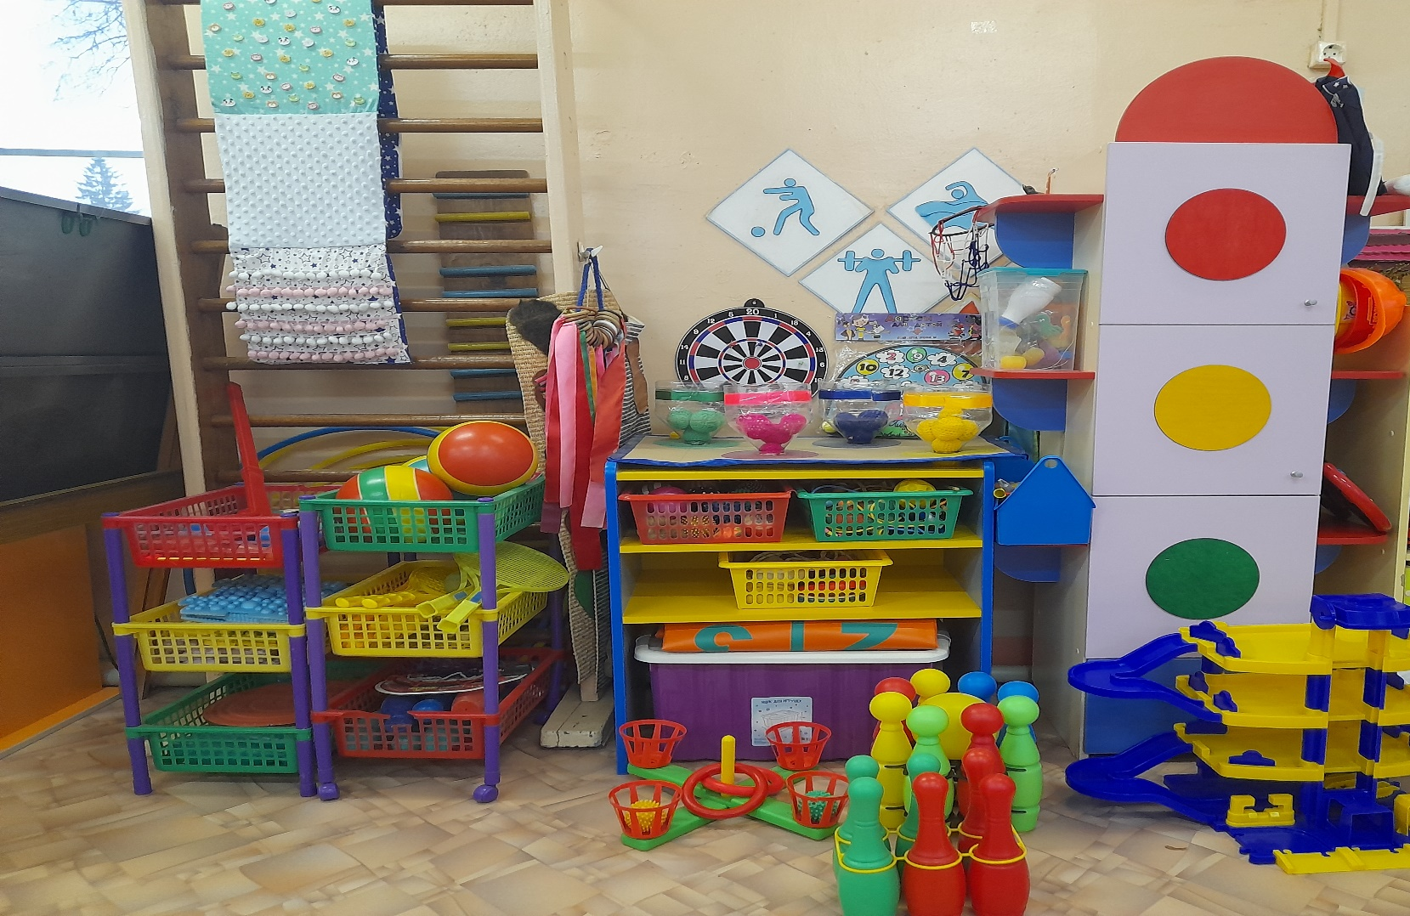
Центр двигательной активности
Уголок спортивных игр

Slide 23
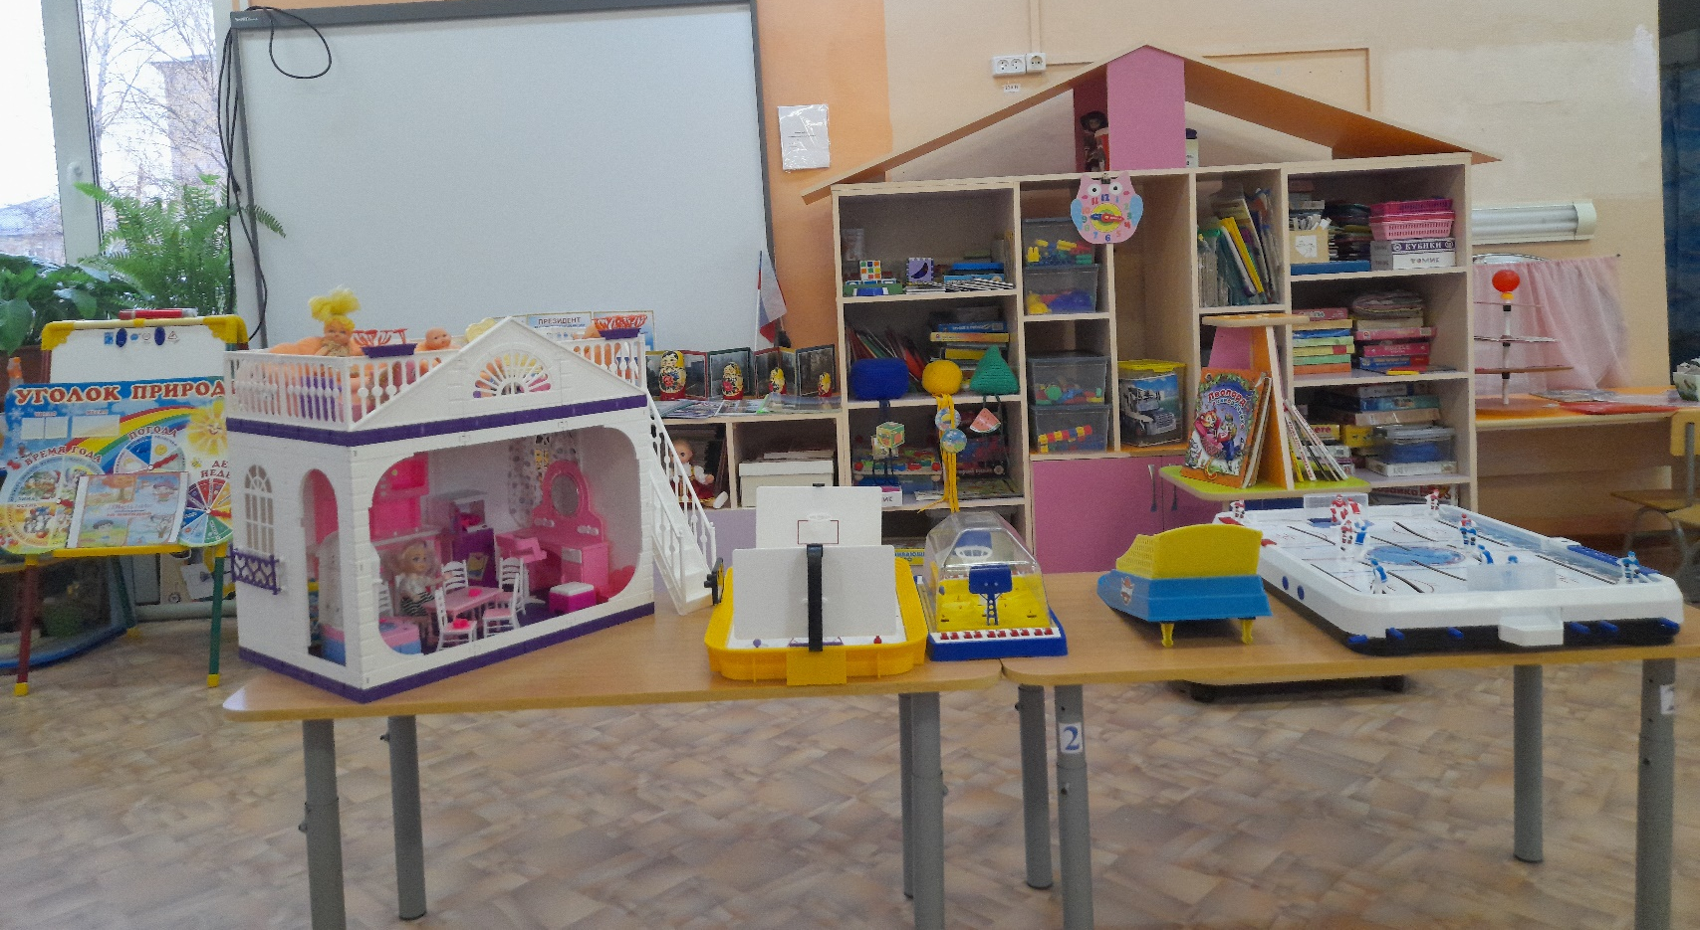
Центр двигательной активности
Уголок настольных игр

Slide 24
Вывод:
организация развивающей предметно –
пространственной среды в ДОУ с учетом требований
ФГОС строится таким образом, чтобы дать
возможность наиболее эффективно развивать
индивидуальность каждого ребенка с учетом его
склонностей, интересов, уровня активности.

